Slide 1
أهلا سهلا مرحبا

Slide 2
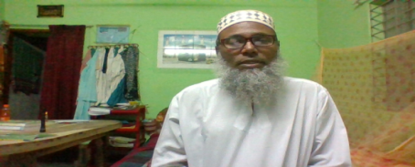
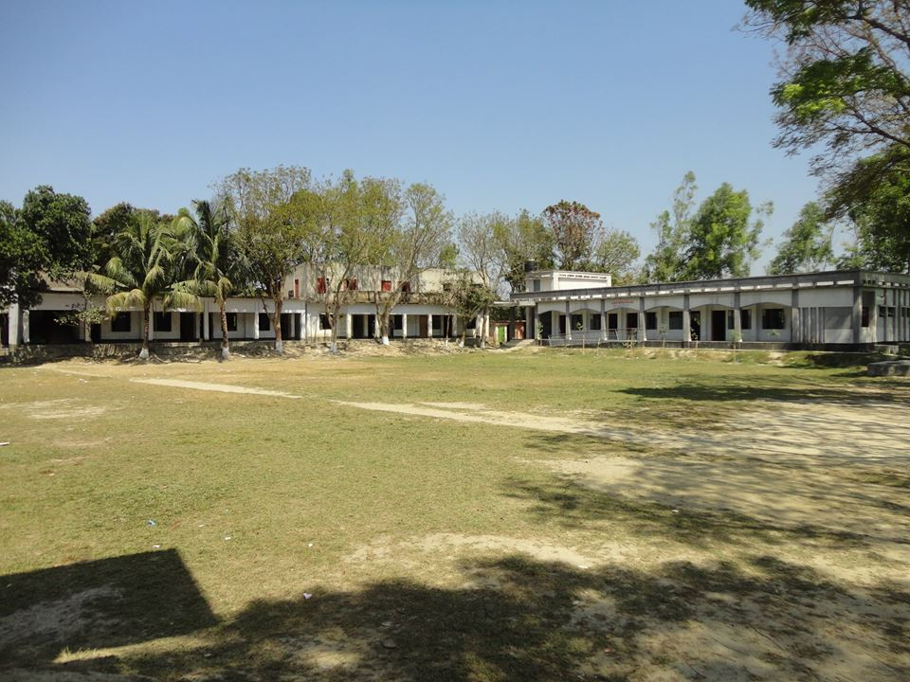
পরিচিতি
মোঃ শহীদুল্লাহ সহকারী মৌলভী রহমত পুর দাখিল মাদ্‌রাসা
আমতলী বরগুনা।
মোবাইল নং- ০১৭০৬২৩১৩১৭

Slide 3
পাঠ পরিচিতি
বিষয়ঃ কুরআন মাজিদ
শ্রেণি-১০ম
অধ্যায়-৪র্থ
৪র্থ রুকু
সময়ঃ ৪০ মিনিট

Slide 4
শিখন ফলঃ- ১।আল্লাহ তায়ালার ভাল বাসা পেতে হলে প্রিয় নবী হজরত মোহাম্মদ(সঃ)এর পূর্নাংগ অনুসরন করতে হবে। ২।আল্লাহ ও তার রসুলের অনুসরন থেকে যারা মুখ ফিরিয়ে নেয় তারাই কাফের। ৩।আল্লাহ হজরত আদম (আঃ),নুহ (আঃ), ইবরাহিম (আঃ) ও ইমরান (আঃ)এর বংশধরকে অনন্য মর্যাদায় অধিষ্ঠিত করেছেন। ৪।হজরত মরিয়ম (আঃ)কে আল্লাহ বিশেষ মর্যাদাশীল নারী হিসাবে সৃস্টি করেছেন। ৫।আল্লাহ সর্বশক্তিমান।তিনি হজরত যাকারিয়া (আঃ)কে বৃদ্দ অবস্থায় তার বন্দ্যাস্ত্রীর গর্ভে পুত্র সন্তান দান করেন। ৬।আল্লাহ যাকে ইচ্ছা আপন কুদরতে রিজিক দান করেন।যেমন মরিয়মকে বন্দ্ব প্রকোষ্ঠের মধ্যে বেহেশ্তের বিভিন্ন সুস্বাদু ফল দান করেছেন।

Slide 5
শানে নুজুলঃ- হজরত আবদুল্লাহ ইবনে আব্বাস রঃ বলেনঃ- কাবা ঘরে মূর্তিপুজারত দেখে রসুলুল্লাহ সঃএকদিন মক্কার কুরাইশ দের বলেন,তোমরা আল্লাহর ভাল বাসার দাবি কর অথচ তোমরা আল্লাহর বিধান ও মিল্লাতে ইব্রাহিমের বিপরিতে কাজ করে যাচ্ছ।এ কথা শুনে তারা বলল, আল্লাহর সন্তুস্টি ও ভাল বাসা অর্জনের জন্যই মুর্তি পুজাকরছি।তাদের এ অলিক দাবির পরিপ্রেক্ষিতে আয়াত টি অবতীর্ন হয়।

Slide 6
শাব্দিক অনুবাদ: يَا أَيُّهَا النَّاسُ =হে মানবমন্ডলী =تولواতারা মুখ ফিরিয়ে নিয়েছে । =اصطفئসে নির্বাচন করবে। =نذرتআমি মানত করলাম। =محرراস্বাধীন। =انبتতিনি গড়ে তুলবেন। =كفلهاসে তাকে লালন করল। =نادتসে আহ্বান করল। =عاقرবন্দ্ব্যা। =لاتكلمতুমি কথা বলবে না।

Slide 7
قال ان كنتم تحبون الله فاتبعونئ يحببكم الله ويغفر لكم ذنوبكم #
والله غفوررحيم #قل اطيعوا الله والرسول# فانتولوا فان الله لايحب الكفرين*ان الله اصطفئ ادم ونوحا وال ابرهيم و العمرن علئ العلمين*ذريةم بعضها من بعض*والله سميع عليم*

Slide 8
সরল অনুবাদঃ ৩১।বল,তোমরা যদি আল্লাহকে ভাল বাস, তবে আ্মাকে অনুসরন কর,আল্লাহ তোমাদেরকে ভাল বাসবেন এবং তোমাদের অপরাধ ক্ষমা করবেন।আল্লাহ অত্যন্ত ক্ষমাশীল ,পরম দয়ালু। ৩২।বল,আল্লাহ ও তার রসুলের অনুগত হও ।যদি তারা মুখ ফিরিয়ে নেয় ,তবে জেনে রাখ,আল্লাহ তো কাফেরদেরকে পছন্দ করেন না। ৩৩।নিশ্চয়ই আল্লাহ আদম (আঃ) কে ,নুহ আঃ কে,ইব্রাহিমের বংশধর এবং ইমরানের বংশধরকে বিশ্বজগতে মনোনিত করেছেন। ৩৪।তারা একে অপরের বংশ ধর ।আল্লাহ সর্বশ্রোতা,সর্বজ্ঞ। ৩৫।স্বরন কর!যখন ইমরানের স্ত্রী বলে ছিল।হে আমার প্রতি পালক ,আমার গর্ভে যা আছে তা একান্ত আমি তোমার জন্য উৎসর্গ করলাম।সুতরং তুমি আমার নিকট হতে তা কবুল কর।নিশ্চয়ই তুমি সর্বশ্রোতা,সর্বজ্ঞ।

Slide 9
বাড়ীর কাজঃ হজরত যাকারিয়া (আঃ)এর ঘটনা লিখে আনবে।

Slide 10
شُكْرًا

